Slide 1

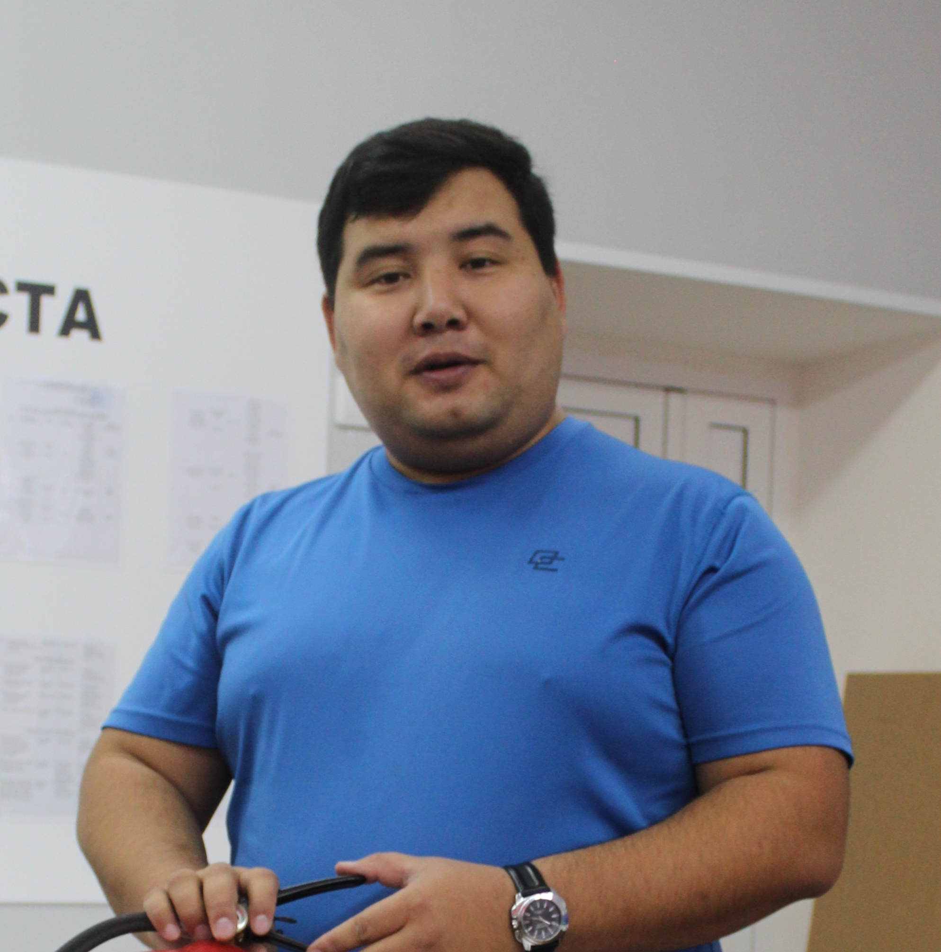

https://vk.com/club189149709
с педагогом дополнительного образования Байкеновым А.О.

